Slide 1
Universidade de Brasília
Departamento de Engenharia de Produção
Disciplina: Engenharia de Produto
Aula 16 – Projeto Conceitual:
Síntese Funcional
Profa. Andréa Santos
Fonte: Capítulo 7 -Rozenfeld et al (2006)
Capítulo 6 – Back et al (2008)
Capítulo 7 – Baxter (2003)

Slide 2
INTRODUÇÃO PROJETO CONCEITUAL
Introdução sobre Criatividade
  Processo para criatividade
  Barreiras para criatividade
Métodos de criatividade
  Biomimética
  Engenharia Reversa
  Testes e simulações

Slide 3

Análise de Sistemas Naturais
BIOMIMÉTICA

Slide 4
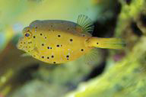

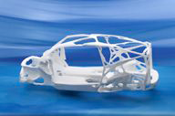
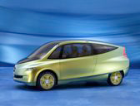
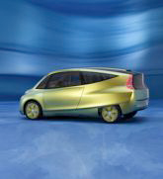
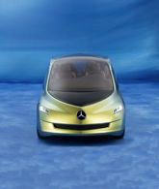
Bionic Car – Mercedes-Benz
Notes:
-Mercedes-Benz apresenta o veículo conceito Bionic Car, com formas inspiradas em um peixe.
-Apresentado durante o Simpósio de Inovação da DaimlerChrysler em 2005.
-Buscou-se na natureza algo que não apenas se aproximasse à idéia de um carro aerodinâmico, seguro, confortável e ambientalmente compatível em termos de detalhes, mas como um conjunto formal e estrutural.
-O Peixe-Cofre.
-Este peixe tropical tem marcantes linhas fluidas.
-Carro compacto funcional com um comprimento de 4,24 metros e espaço para quatro
ocupantes, mais bagagem.
-Cd de apenas 0,19 -> este veículo conceito está entre os mais eficientes em sua categoria de tamanho.
-O Peixe-Cofre também é um exemplo primordial de rigidez e peso leve.
-Carcaça hexagonal, com numerosas placas ósseas que proporcionam máxima resistência com um mínimo de peso e, efetivamente, protegem o animal de ferimentos.

Slide 5
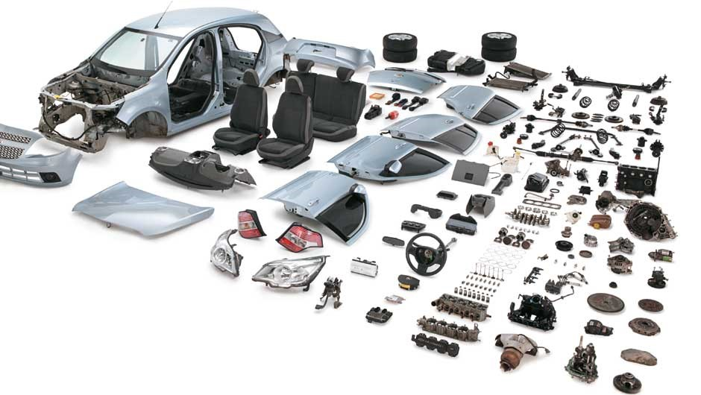
ENGENHARIA REVERSA

Slide 6
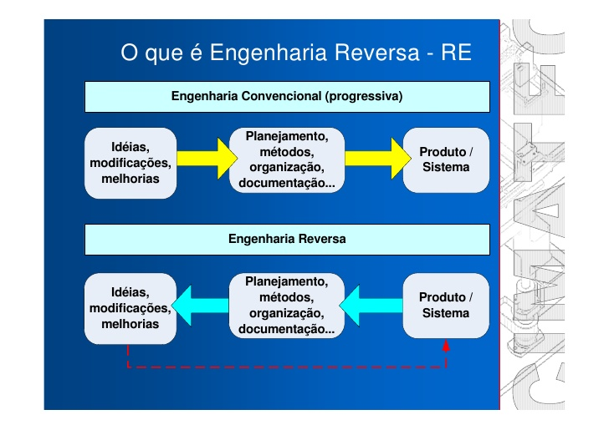

Slide 7
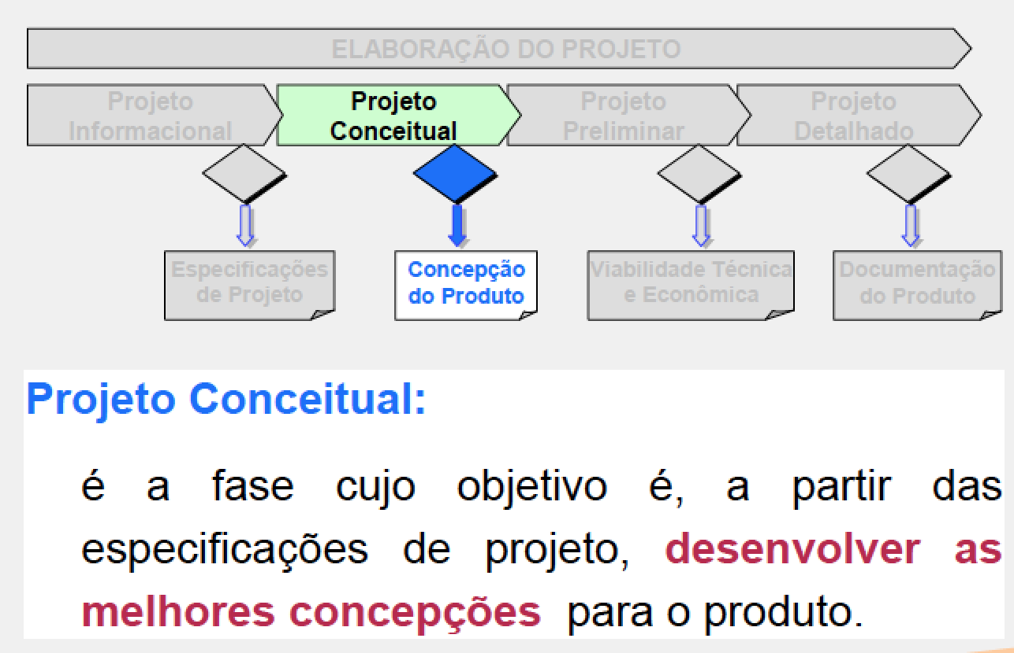
PROJETO CONCEITUAL

Slide 8
Localização da fase de projeto conceitual
Processo de Desenvolvimento de Produto
Pré
Desenvolvimento
Pós
Planejamento
Estratégico dos Produtos
Acompanhar
Produto/
Processo
Descontinuar
Produto
Gates >>
Planejamento
Projeto
Projeto
Informacional
Projeto
Conceitual
Projeto
Detalhado
Preparação
Produção
Lançamento
do Produto
Processos
de apoio
Gerenciamento de mudanças de engenharia
Melhoria do processo de desenvolvimento de produtos

Slide 9
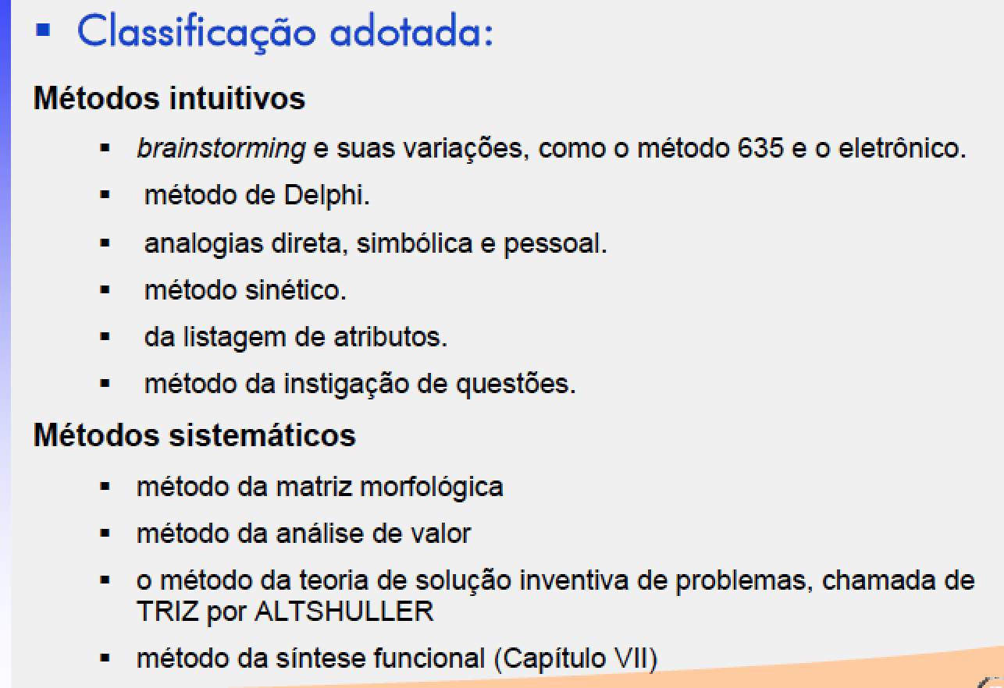
MÉTODOS DE CRIATIVIDADE

Slide 10
O problema de projeto na fase de projeto conceitual
Projeto Conceitual
complexo
Problema
Solução
complexidade
abstrato
concreto
decomposição
composição
Sub-Problemas
Sub-Soluções
resolução
(Campo dos problemas)
(Campo das soluções)
simples

Slide 11
Conceitos básicos para entendimento da fase de projeto conceitual
Relação entre os principais conceitos na fase de projeto conceitual e sua relação com a fase de projeto informacional
Ciclo de
Ciclo de
Ciclo de
Escopo do
Escopo do
vida do
Escopo do
vida do
vida do
Produto
Produto
Produto
Projeto
produto
Projeto
produto
produto
Conceitual
Conceitual
Especificações meta
Especificações meta
Especificações meta
Especificações meta
Princípio de
Princípio de
Princípio de
Princípio de
Princípio de
Princípio de
Princípio de
Princípio de
Princípio de
Princípio de
Princípio de
Estrutura
Princípio de
Estrutura
Requisitos
Estrutura
Requisitos
Requisitos
Requisitos do
Requisitos do
Requisitos do
Requisitos do
Requisitos do
Informações
Informações
Informações
Informações
Informações
Princípio de
Princípio de
Princípio de
Princípio de
Princípio de
Princípio de
Princípio de
Princípio de
Princípio de
Princípio de
Princípio de
Princípio de
Princípio de
Princípio de
Princípio de
Princípio de
Princípio de
Princípio de
Princípio de
Princípio de
Princípio de
Princípio de
Princípio de
solução
Princípio de
solução
solução
solução
solução
solução
solução
solução
solução
solução
solução
funcional do
solução
funcional do
dos
funcional do
dos
dos
produto
produto
produto
produto
produto
adicionais
adicionais
adicionais
adicionais
adicionais
solução
solução
solução
solução
solução
solução
solução
solução
solução
solução
solução
solução
solução
solução
solução
solução
solução
solução
solução
solução
solução
solução
solução
individual
solução
individual
individual
individual
individual
individual
individual
individual
individual
individual
individual
produto
individual
produto
clientes
produto
clientes
clientes
(valor meta)
(valor meta)
(valor meta)
(valor meta)
(valor meta)
qualitativas
qualitativas
qualitativas
qualitativas
qualitativas
individual
individual
individual
individual
individual
individual
individual
individual
individual
individual
individual
individual
individual
individual
individual
individual
individual
individual
individual
individual
individual
individual
individual
individual
Requisitos
Requisitos
Requisitos
Princípio de
Princípio de
Princípio de
Princípio de
Princípio de
Princípio de
Princípio de
Princípio de
Princípio de
Necessidades
Princípio de
Necessidades
Necessidades
Lista dos
Lista dos
Lista dos
SSCs
SSCs
dos
SSCs
dos
dos
SSCs
SSCs
SSCs
solução total
solução total
solução total
solução total
solução total
solução total
solução total
solução total
solução total
dos clientes
solução total
dos clientes
dos clientes
principais
principais
(desdobrados)
principais
(desdobrados)
(desdobrados)
Alternativas de solução
Alternativas de solução
Alternativas de solução
Alternativas de solução
Especificações
Especificações
Especificações
Desenhos
Desenhos
Desenhos
Modelo do
Modelo do
Modelo do
BOM
BOM
BOM
iniciais dos
iniciais dos
iniciais dos
SSCs
SSCs
SSCs
iniciais
iniciais
iniciais
produto
produto
produto
inicial
inicial
inicial
Plano macro
Plano macro
Plano macro
Arquitetura do produto
Arquitetura do produto
Arquitetura do produto
Concepção do
Concepção do
de processo
Concepção do
de processo
de processo
produto
produto
produto

Slide 12
Sumário do capítulo – conceitos e ferramentas (quadros)
Modelagem funcional
Métodos de criatividade (quadros 7.4 e 7.5)
Projeto Modular (quadro 7.6)
Seleção de concepções
Seleção de materiais (quadro 7.7)
Princípios e recomendações para o DFM (quadro 7.9)
Princípios e recomendações para o DFA (quadro 7.10)

Slide 13
Sumário do capítulo – atividades da fase
Atualizar o Plano da fase de Projeto Conceitual
Modelar funcionalmente
Desenvolver princípios de soluções para as funções
Desenvolver alternativas de solução
Definir arquitetura
Analisar os SSCs
Definir ergonomia e estética
Definir parcerias de co-desenvolvimento
Definir plano macro de processo
Selecionar concepções alternativas
Monitorar a viabilidade econômica do produto
Avaliar a fase
Aprovar a fase
Documentar as decisões tomadas e lições aprendidas

Slide 14
Localização da fase de projeto conceitual
Processo de Desenvolvimento de Produto
Pré
Desenvolvimento
Pós
Planejamento
Estratégico dos Produtos
Acompanhar
Produto/
Processo
Descontinuar
Produto
Gates >>
Planejamento
Projeto
Projeto
Informacional
Projeto
Conceitual
Projeto
Detalhado
Preparação
Produção
Lançamento
do Produto
Processos
de apoio
Gerenciamento de mudanças de engenharia
Melhoria do processo de desenvolvimento de produtos

Slide 15
Informações principais e dependências entre as atividades da fase de PROJETO CONCEITUAL

Slide 16
PROJETO CONCEITUAL

Slide 17
Informações e tarefas da atividade: Modelar funcionalmente o produto 1/4

Slide 18
A fase de projeto conceitual
Projeto Conceitual
complexo
Função Total
Princípios de Solução Total
Especificações
Concepção
complexidade
abstrato
concreto
decomposição
composição
Funções parciais
Princípios de Soluções
resolução
(Campo das funções)
(Campo dos princípios de soluções)
Modelagem funcional
simples

Slide 19
MODELAR FUNCIONALMENTE
Analisar as especificações-meta do produto
  As especificações contém requisitos que possam gerar função (verbo + substantivo)?
Identificar as funções do produto;
Estabelecer a função global;
Estabelecer estruturas funcionais alternativas;
Selecionar a estrutura funcional.

Slide 20
Tarefas da atividade: Modelar funcionalmente o produto
Analisar as especificações-meta do produto
Identificar as funções do produto;
  Funções técnicas
    Funções estruturais
    Funções de transformação
    Funções adicionais
  Funções interativas
    Funções ergonômicas
    Funções sintáticas
    Funções semânticas
Estabelecer a função global;
Estabelecer estruturas funcionais alternativas;
Selecionar a estrutura funcional.

Slide 21
Tarefas da atividade: Modelar funcionalmente o produto 4/4
Analisar as especificações-meta do produto
Identificar as funções do produto;
Estabelecer a função global;
  Todos os produtos possuem uma função mais importante
  Fornece, de forma condensada, o que se deve esperar do produto
Estabelecer estruturas funcionais alternativas;
Selecionar a estrutura funcional.

Slide 22
ELABORAÇÃO DA FUNÇÃO GLOBAL (OU TOTAL) A PARTIR DAS ESPECIFICAÇÕES-META
Localizar, dentre as especificações-meta, aquelas que dizem respeito às funções do produto.
Detectar, nessas especificações funcionais, as principais entradas e saídas do sistema em termos de fluxos de energia, material e sinal.
Estabelecer os estados das principais entradas e saídas listadas no item anterior.
Detectar, dentre os fluxos listados, quais os fluxos principais de entrada e de saída do sistema.
Do relacionamento entre os fluxos principais de entrada e de saída do sistema (e de seus estados), tentar expressar a função total em termos de um par verbo+substantivo.
Representar os dados levantados nos itens acima na forma de um diagrama de blocos

Slide 23
Representação da Função total e seu desdobramento
Funções de menor complexidade

Slide 24
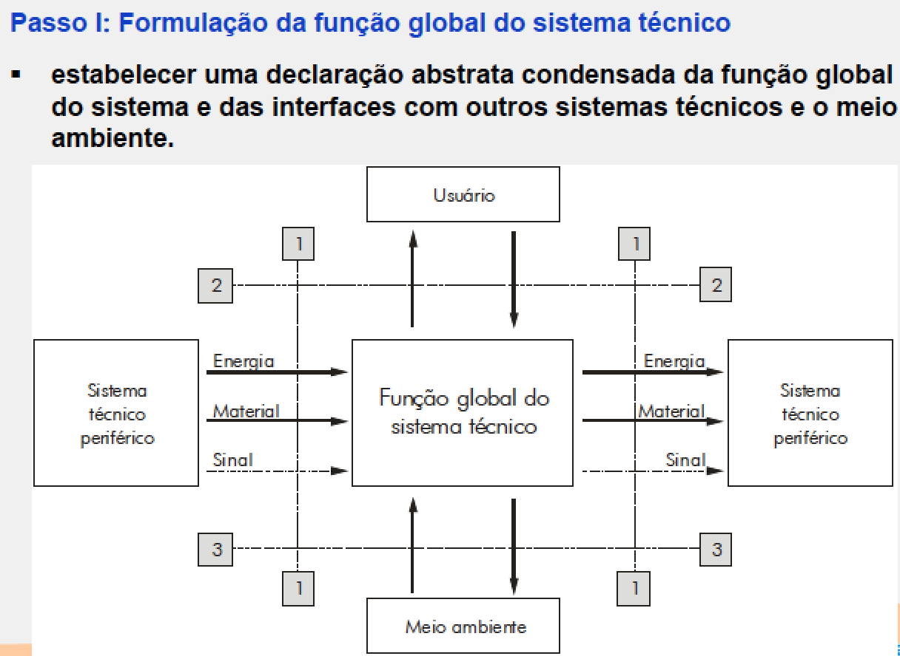

Slide 25
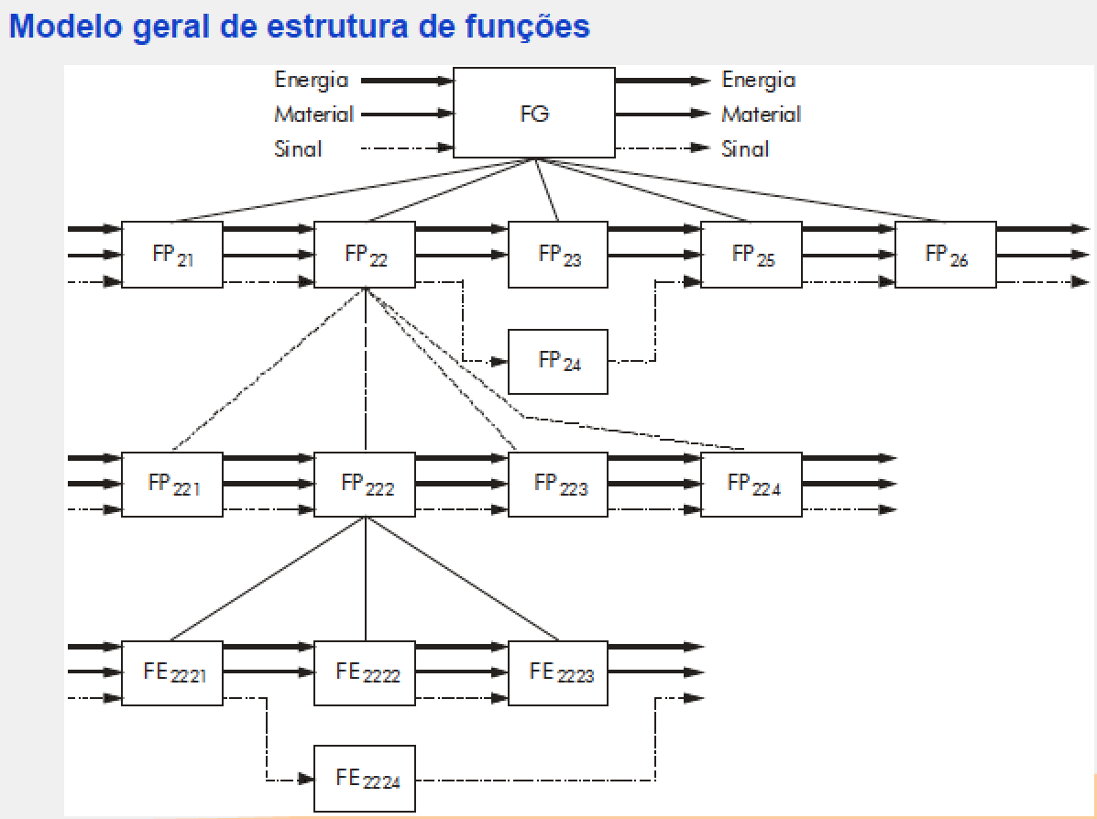

Slide 26
Exemplo: Máquina para lavar roupas

Slide 27
Exemplo: Máquina para lavar roupas

Slide 28
Exemplo: Máquina para lavar roupas
Ver também Método FAST, quadro 7.2

Slide 29
ESPECIFICAÇÕES METAS DO EXEMPLO DAS OSTRAS
Definir especificações meta do produto

Slide 31
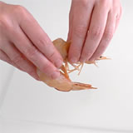
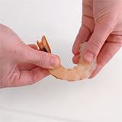


COMO DESCARCAR CAMARÃO
1
3
5
Remova o trato digestivo com a ponta da faca.
Remova a cabeça
Remova o a parte final da cauda (opcional)
Remova o trato digestivo
Arranque as pernas e a casca do camarão.
Segurando o corpo do camarão, aperte e arranque fora a sua cabeça.
Segure a cauda e puxe a sua parte final.
2
4
Com um faca bastante afiada, corte levemente as costas do camarão.
Remova as pernas e a casca
Corte as costas do camarão
(Fonte: www.mediterrasian.com)

Slide 33
TAREFA I – DESENHAR A FUNÇÃO GLOBAL DA DESCASCADORA DE CAMARÕES
Descascar
Camarões

Slide 34
TAREFA II - LISTAR SUBFUNÇÕES DA DESCASCADORA DE CAMARÕES (MAX. 12)

